Slide 1
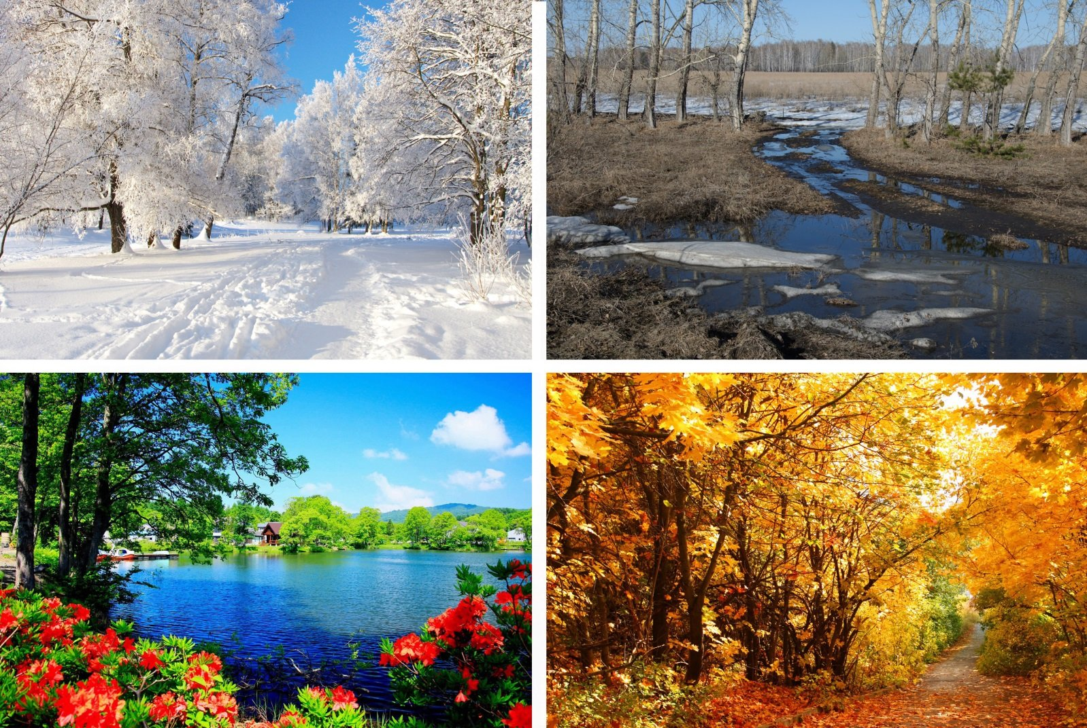
Презентация
для детей старшего дошкольного возраста
«Времена года»

Slide 2
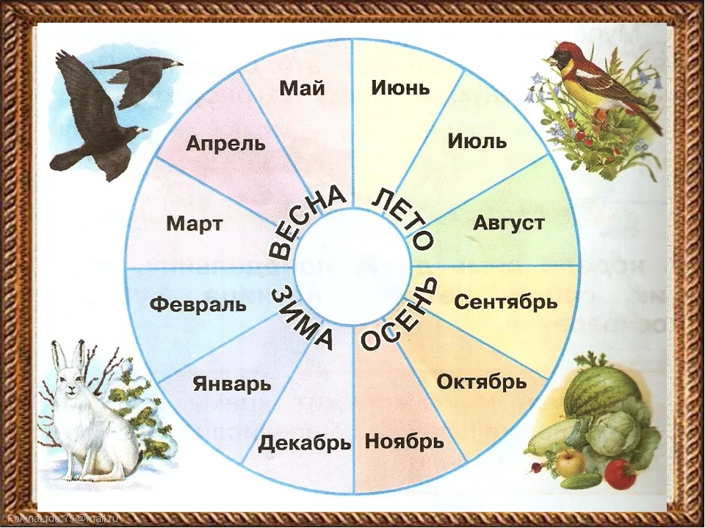
12 месяцев - это год

Slide 3
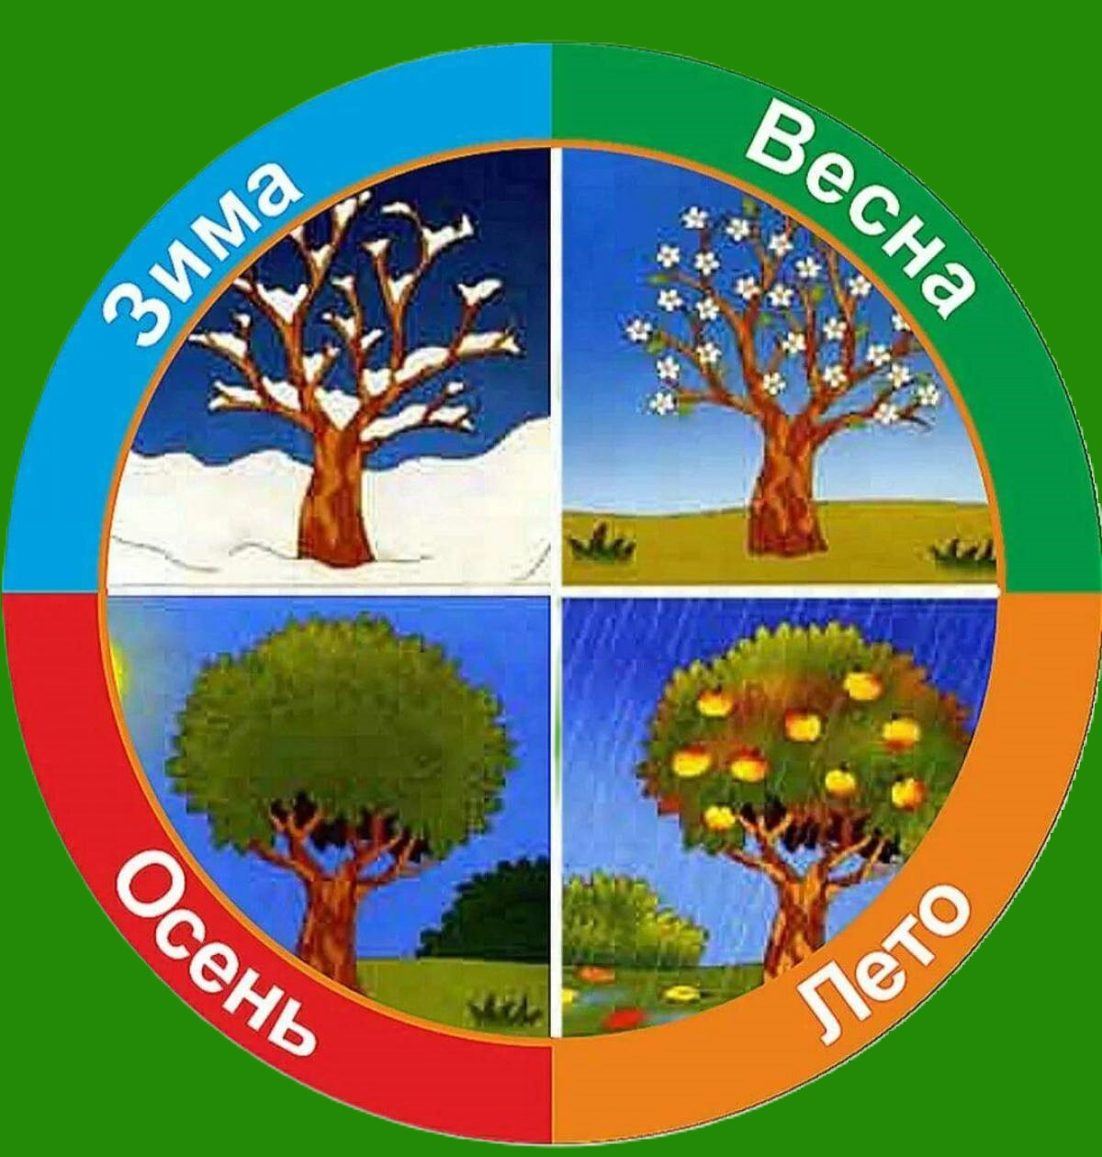
Год делится на сезоны: зима, весна, лето, осень.

Slide 4
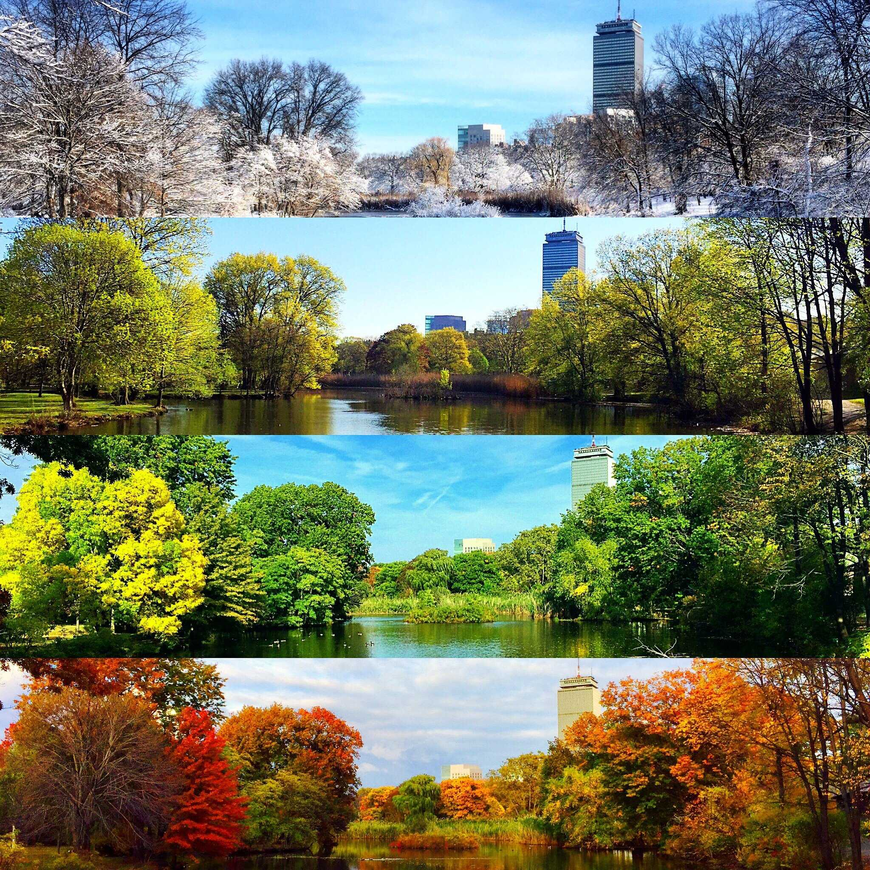
Сезоны сменяют друг друга по кругу - за зимой всегда приходит весна, за весной идет лето, после лета наступает осень и снова зима.

Slide 5
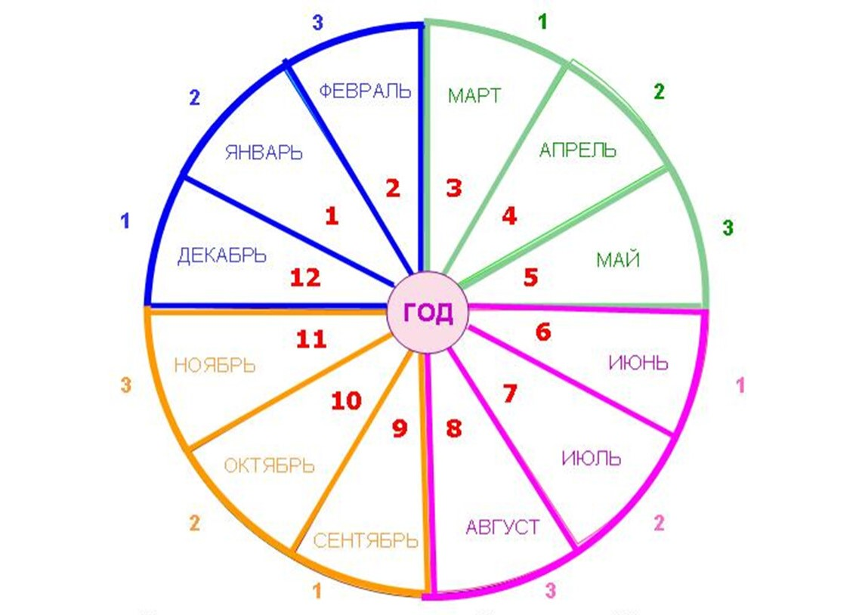
В каждом сезоне по три месяца. Всего в году 12 месяцев.

Slide 6
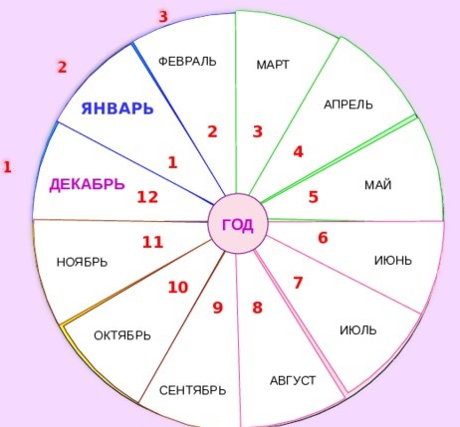
В России год начинается со второго месяца зимы – с Января, а заканчивается год Декабрем.

Slide 7
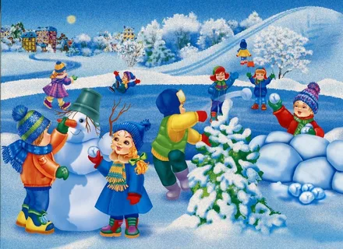
ЗИМА
Зима самое холодное время года. Три зимних месяца -

Slide 8
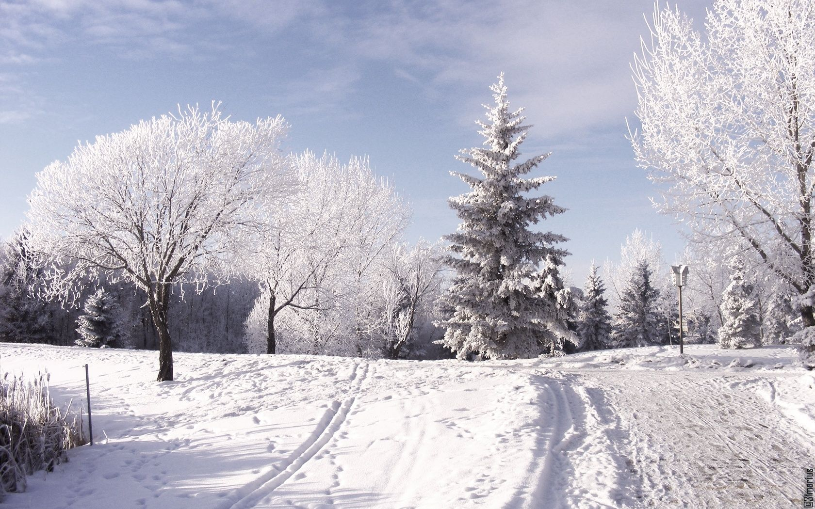
ДЕКАБРЬ

Slide 9
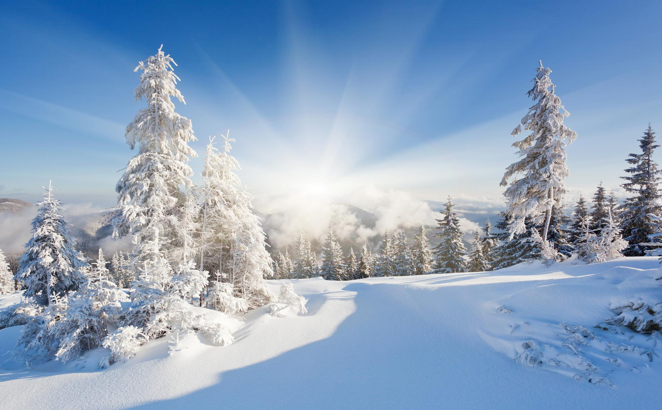
январь

Slide 10
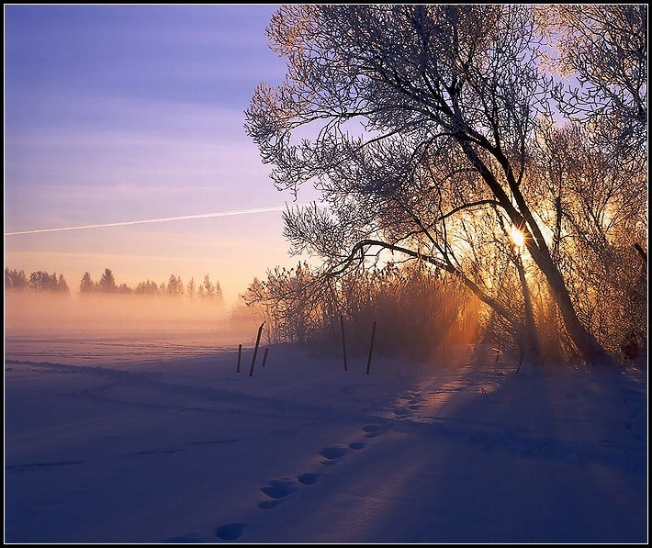
Февраль

Slide 11
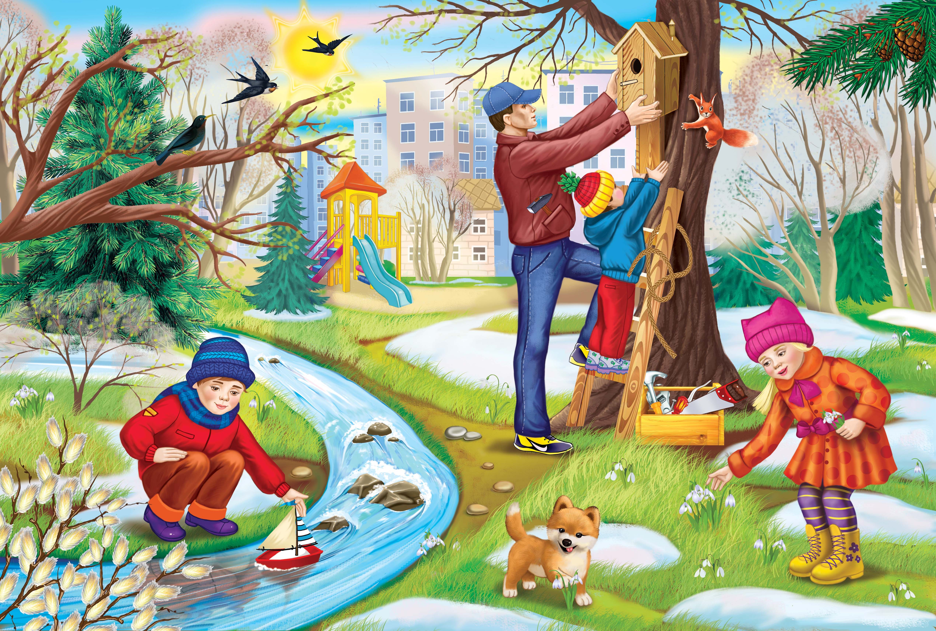
ВЕСНА
Зиму сменяет весна, когда тает снег и природа пробуждается от долгого сна.
Три весенних месяца -

Slide 12
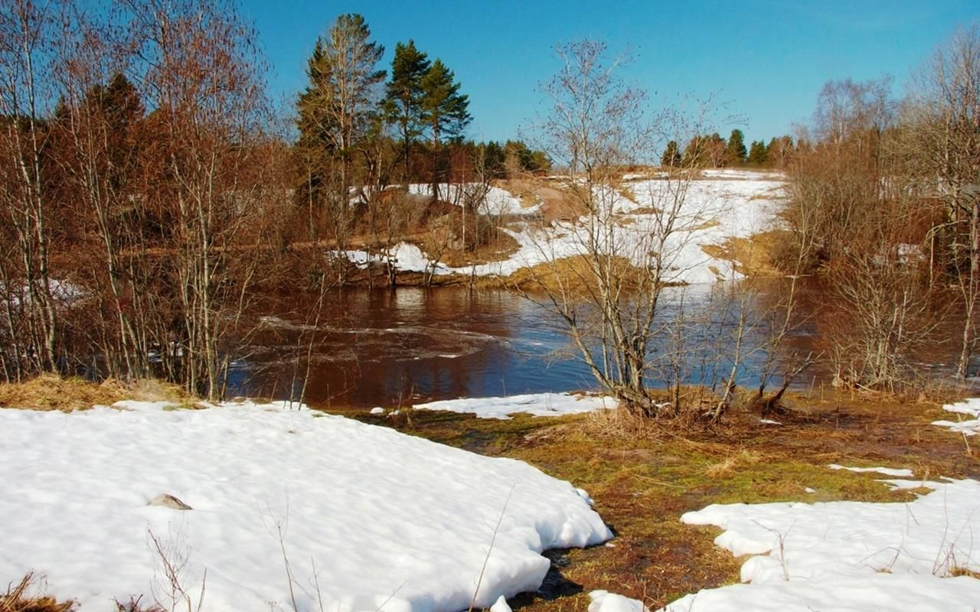
МАРТ

Slide 13
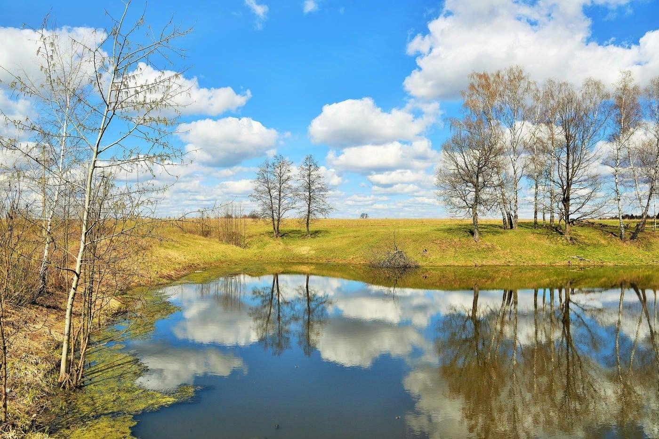
АПРЕЛЬ

Slide 14
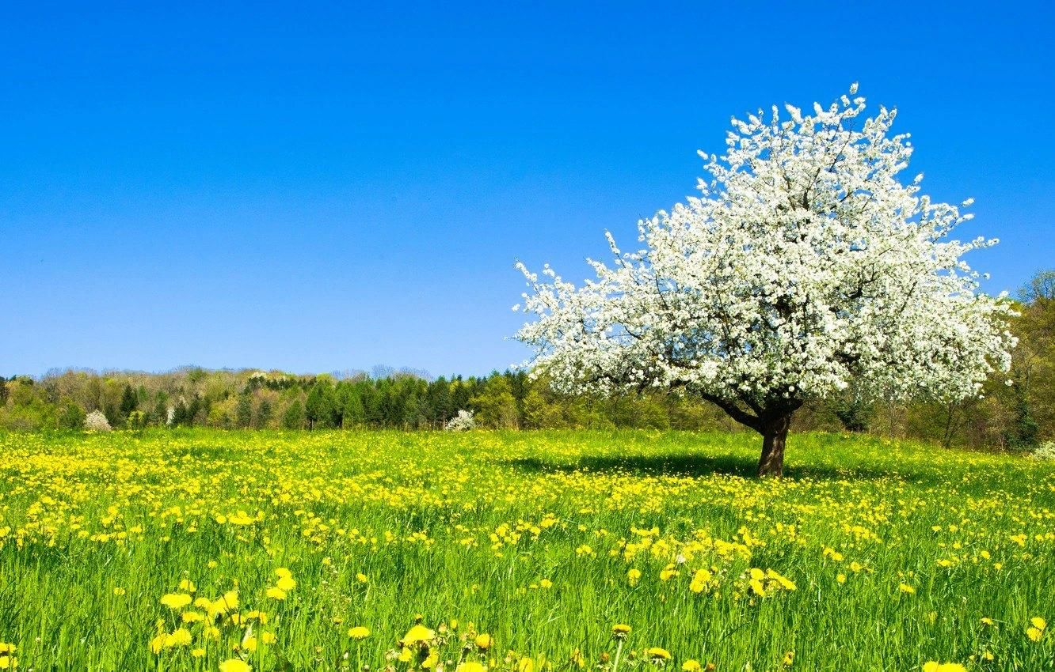
МАЙ

Slide 15
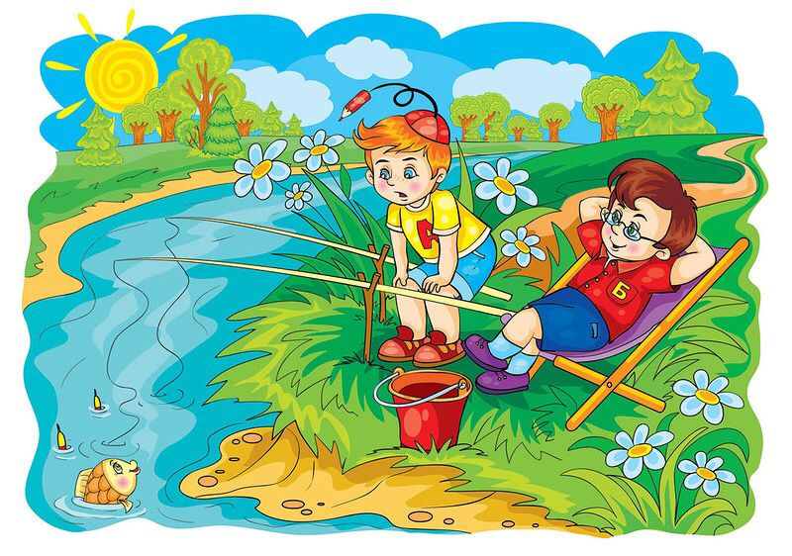
ЛЕТО
После весны приходит лето. Дни становятся длиннее, а ночи короткие. Солнце греет, всё кругом зелено.
Три летних месяца-

Slide 16
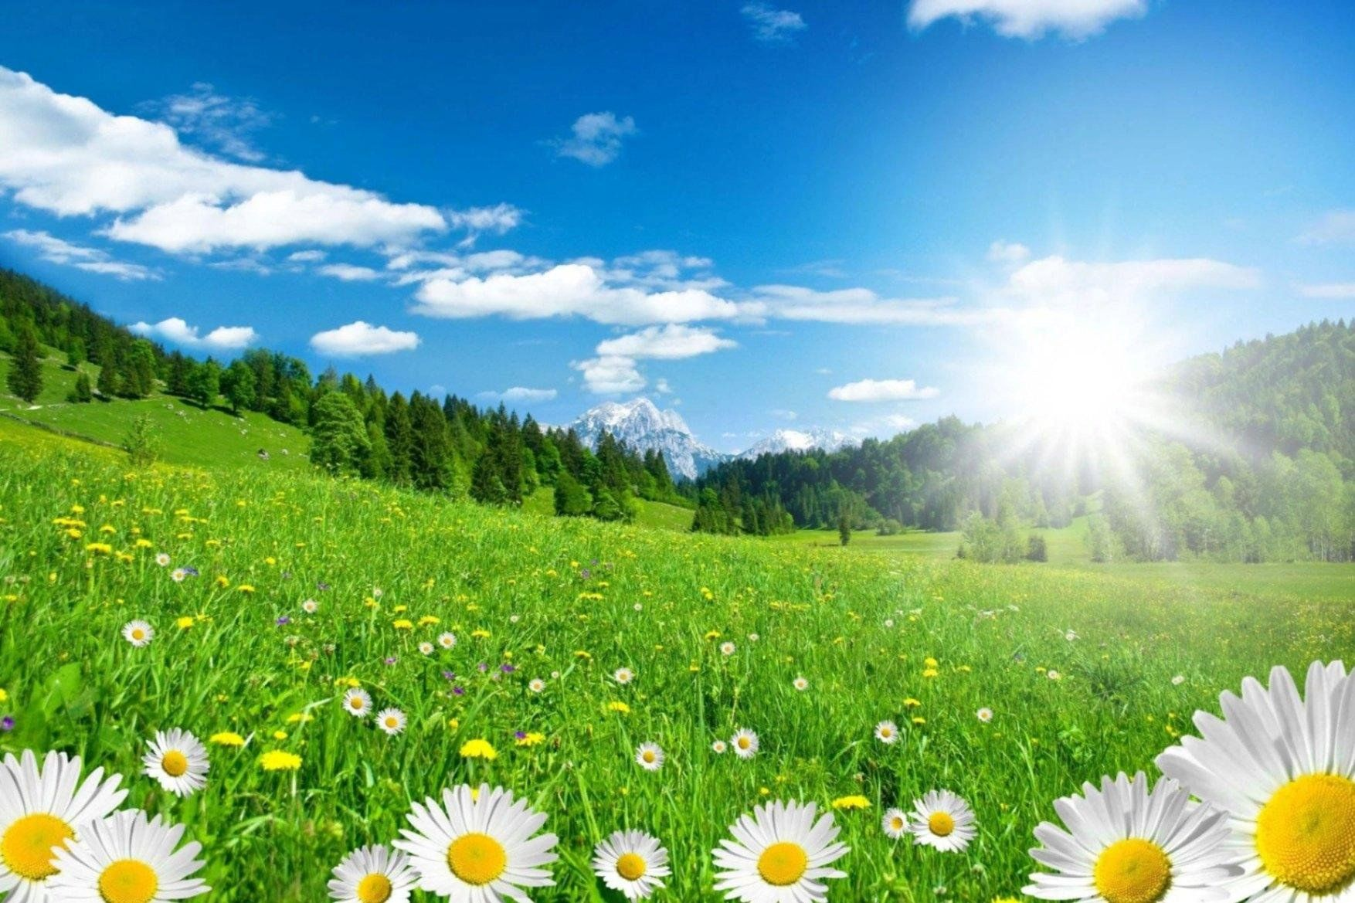
ИЮНЬ

Slide 17
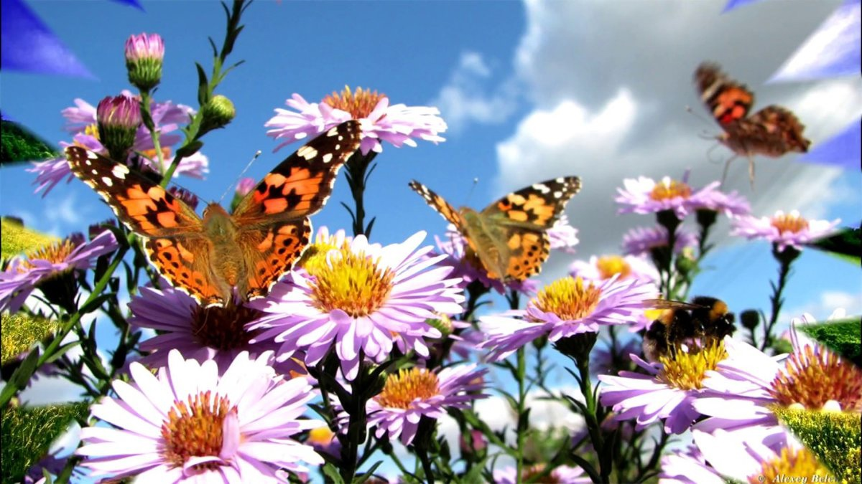
ИЮЛЬ

Slide 18
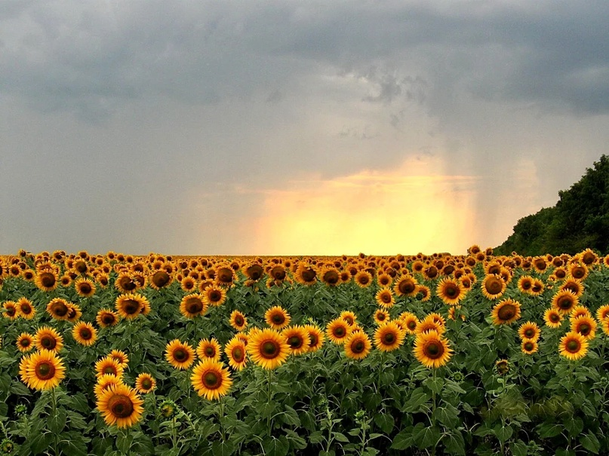
АВГУСТ

Slide 19
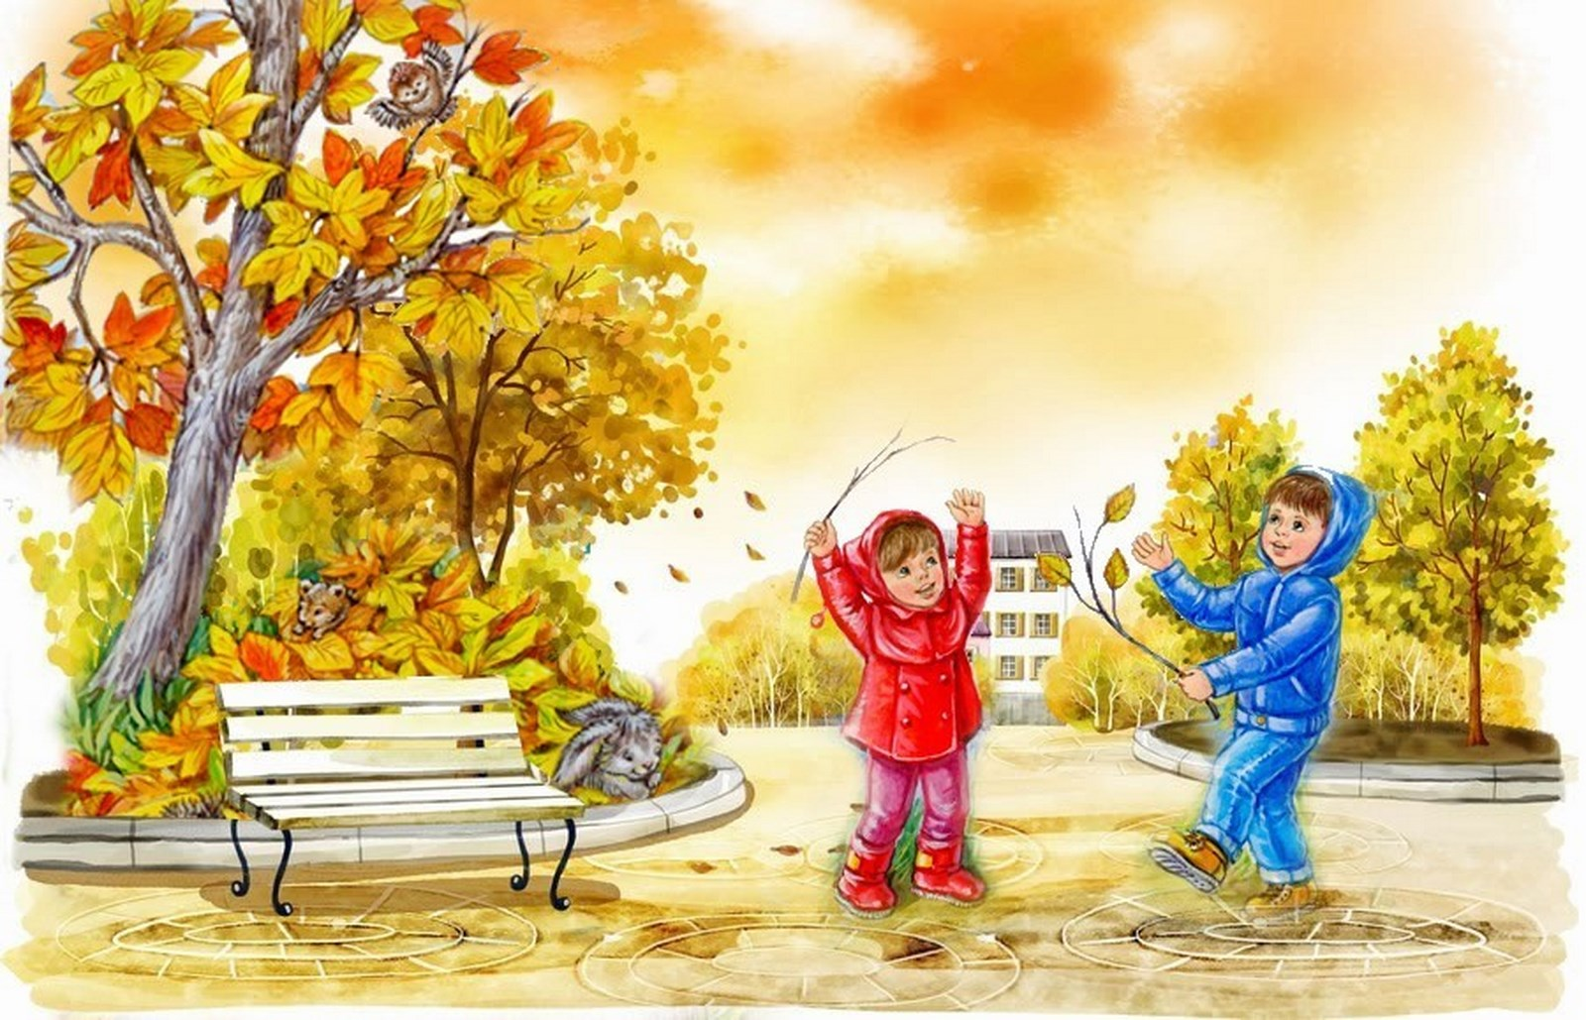
ОСЕНЬ
Птицы потянулись на юг, листва стала опадать с деревьев, значит пришла осень.
Три осенних месяца -

Slide 20
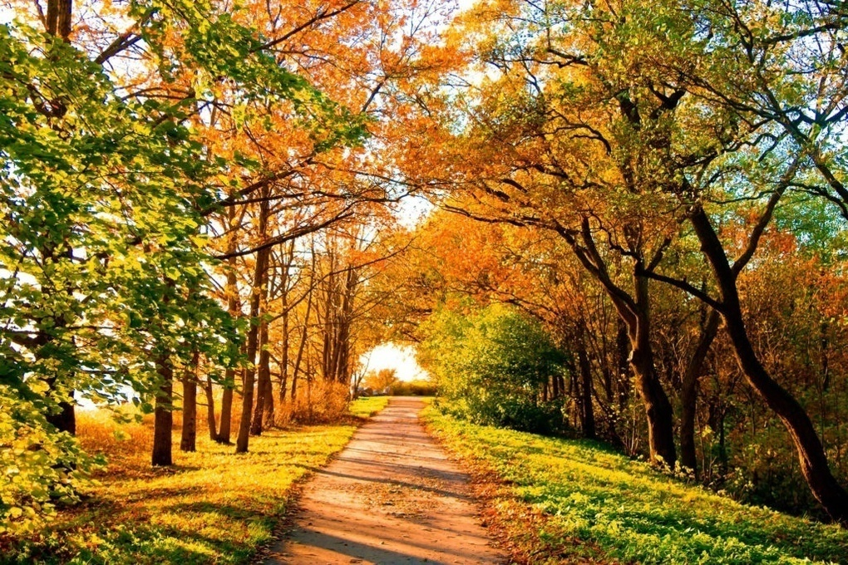
СЕНТЯБРЬ

Slide 21
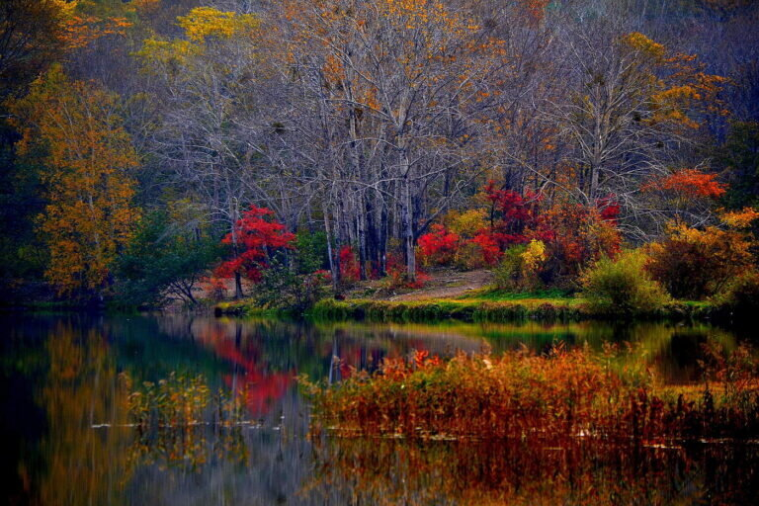
октябрь

Slide 22
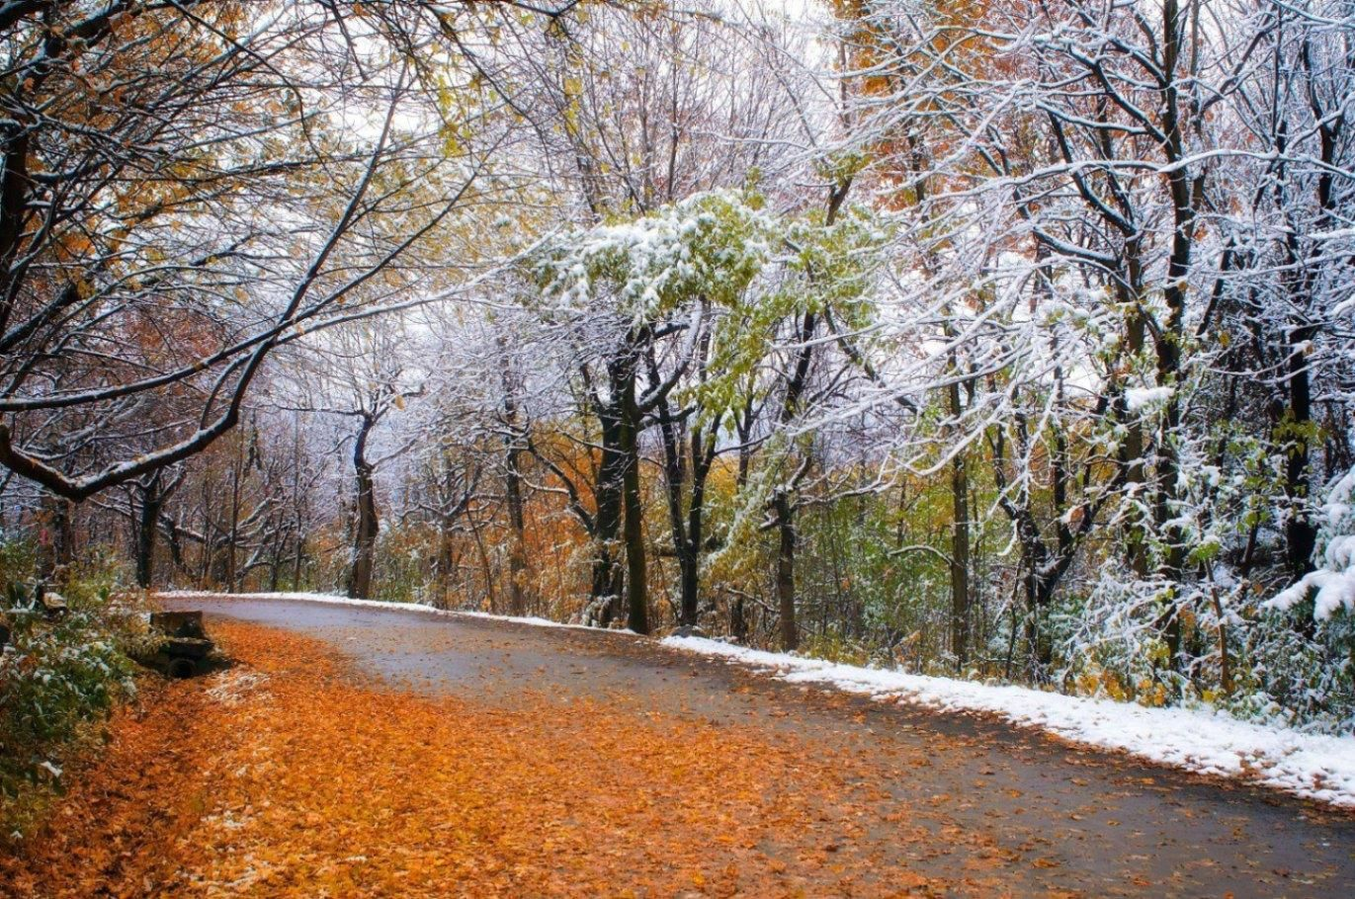
НОЯБРЬ

Slide 23
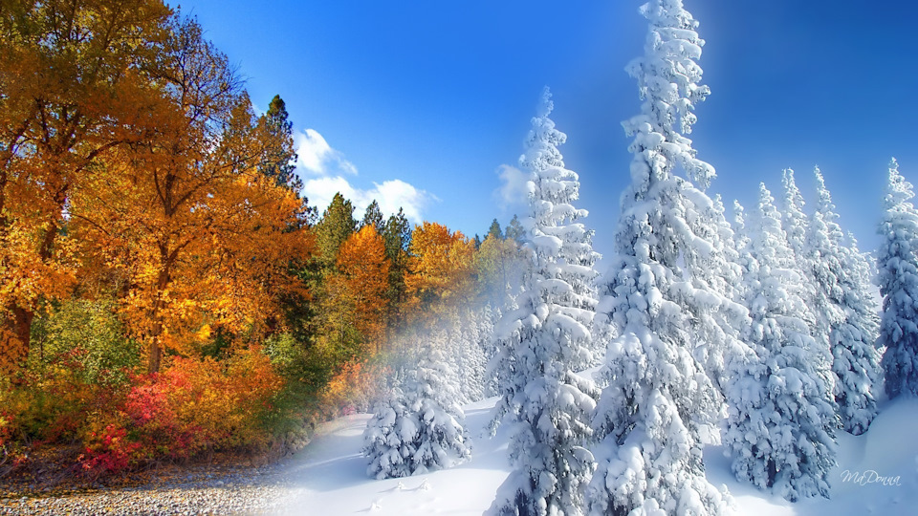
ЗИМА
После осени снова наступает зима. Опять идет снег и все кругом белым-бело.

Slide 24
Каждый месяц длится 30 или 31 день. В феврале 28 (29) дней.

Slide 25
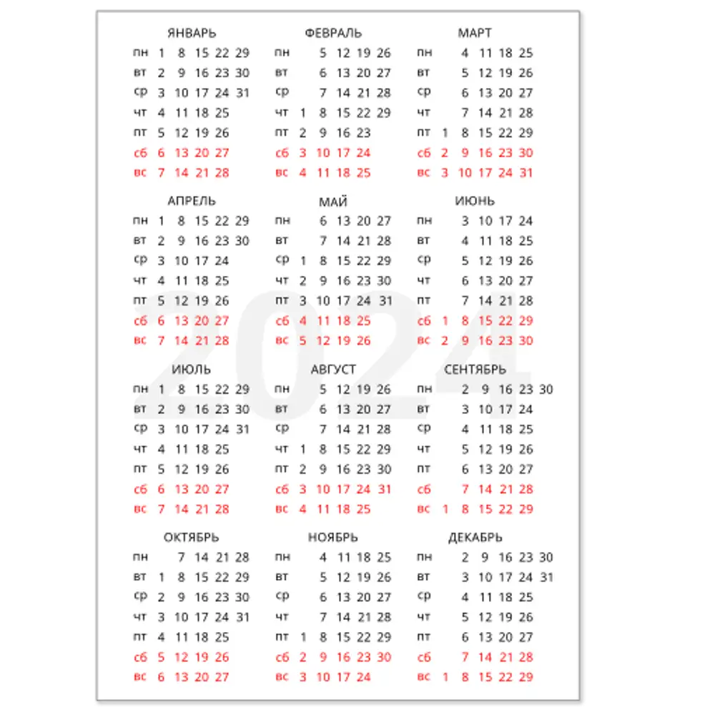
ГОД
365-366

